Slide 1
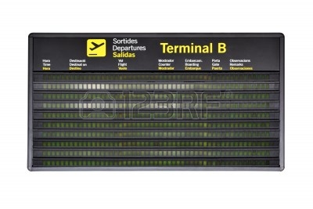
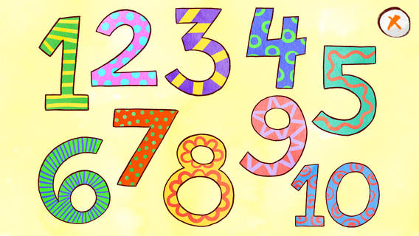
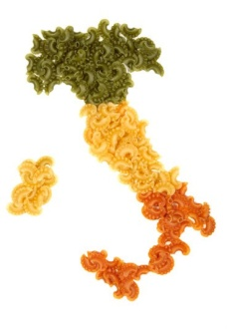
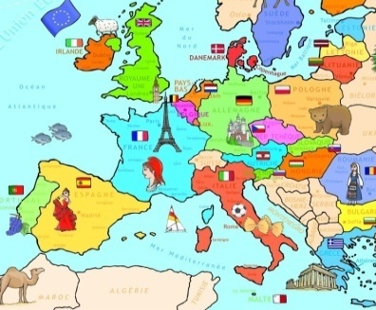
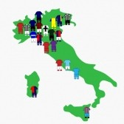
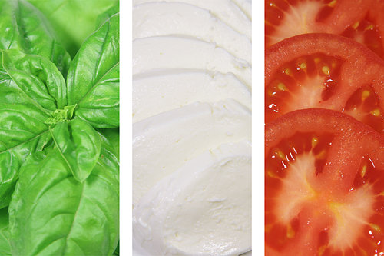
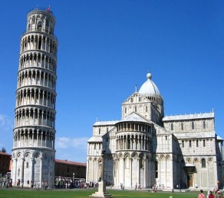
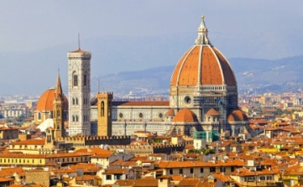
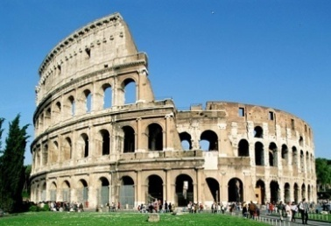
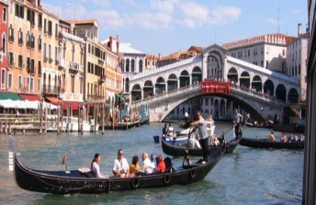
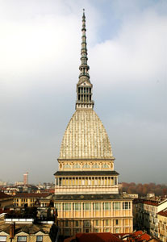
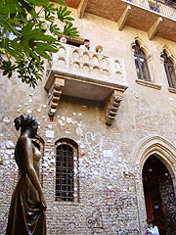
Compte en italien !
uno, nove, cinque, tre
Destination :
Année Scolaire 2019 / 2020
BIENVENUE EN COURS D’ ITALIEN
sette
sei
due, quattro, otto, dieci
L’Italie c’est où ? C’est quoi ?
Trouve les couleurs du drapeau italien.
A quels ingrédients italiens correspondent-ils ?
ROSSO
VERDE
BIANCO
Retrouve les monument: le pont du Rialto, le Dôme, la Molle Antonelliana, le Colisée, la maison de Juliette, la Tour de Pise
Notes:
1

Slide 2
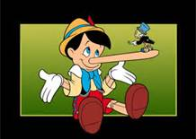
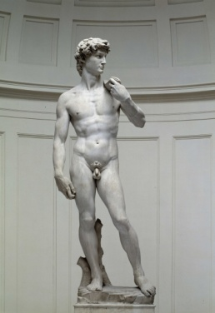
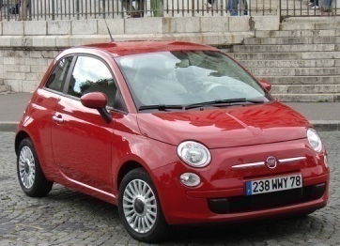
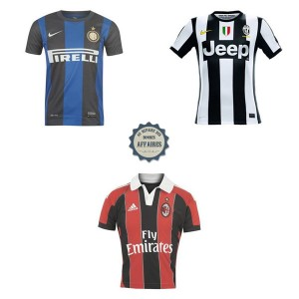
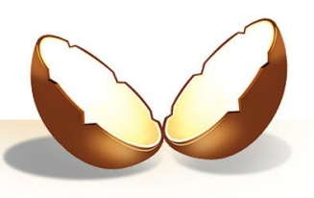
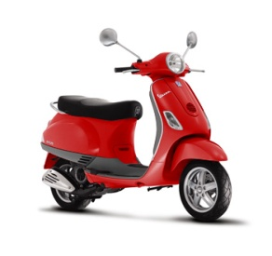
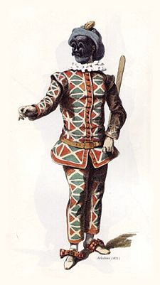
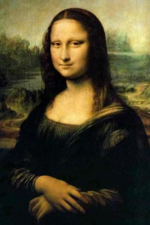
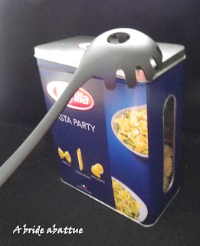
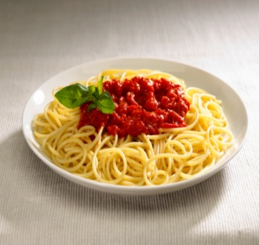
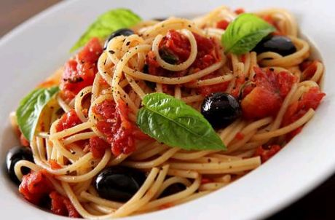
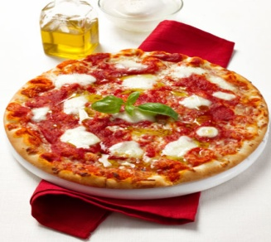
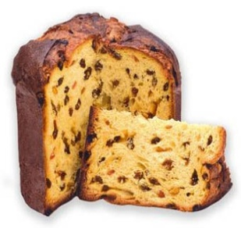
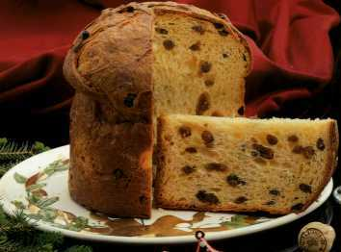
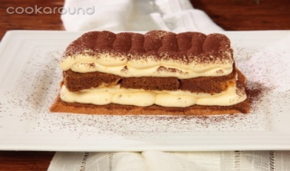
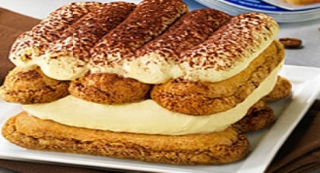
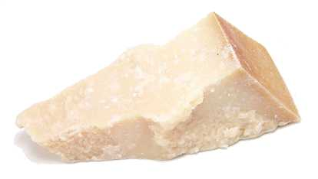
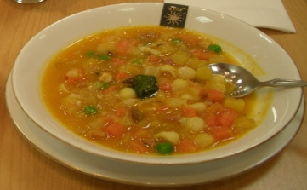
Retrouve les noms de ces grandes villes italiennes :
C’est quoi ? C’est qui ?
C | K | E | N | O | R | E | V
T | U | R | I | N | Q | C | E
G | G | B | N | V | R | N | N
R | C | Y | A | E | G | E | I
X | M | J | P | O | M | R | S
F | N | A | L | I | M | O | E
X | F | O | E | H | H | L | R
I | B | B | S | J | L | F | Z
Rome
Turin
Milan
Bologne
Florence
Naples
Vérone
Venise
Remets les lettres dans l’ordre pour saluer en italien (4 mots):
a c o i = ………………..
n o i b o u o g r n = ……………………………….
l a s e v = …………………..
a r i c r i e v e r d = ……………………………………….
Cite les noms de ces spécialités italiennes:
Notes:
Cite le noms de ces spécialités italiennes
2

